Slide 1
Metodologia Kanban
Apresentado por:
Gabriel Birocci
Pedro Gonçalves

Slide 2
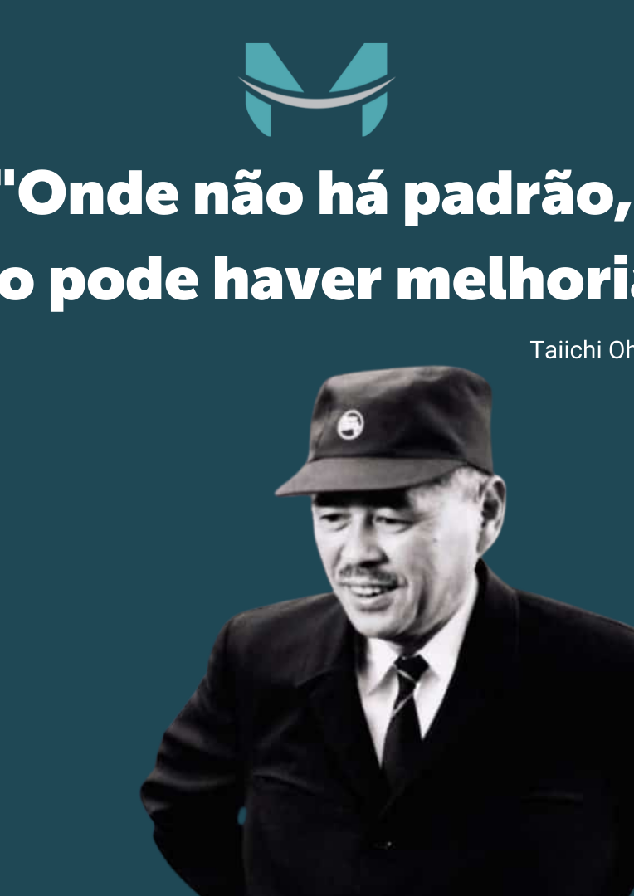
Kanban - Introdução e Breve História
Por que foi criado
Quem é Taiichi Ohno
Onde foi criado

Slide 3
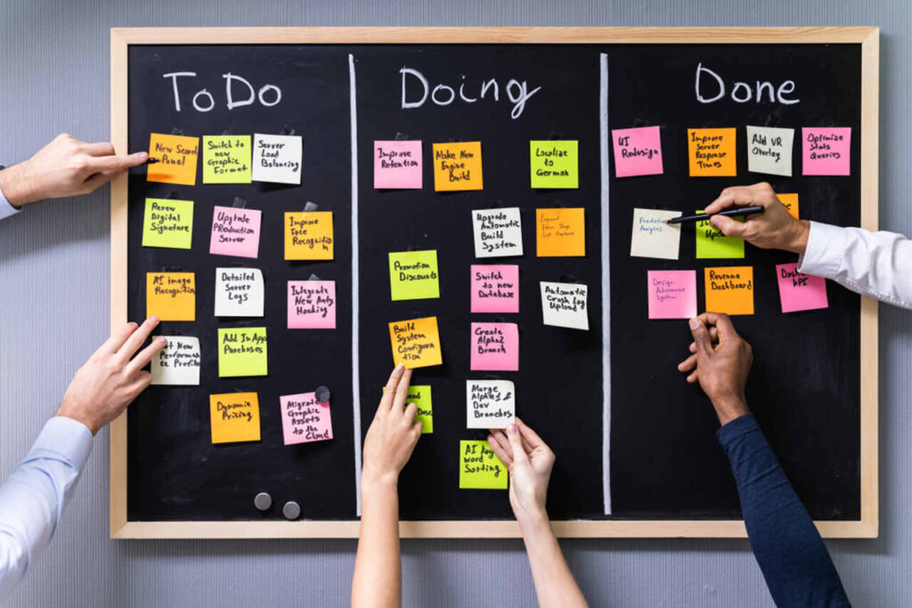
Kanban – Princípios
Visualizar o fluxo de trabalho
Limitar o WIP – (Work in Progress)
Gerenciar Fluxo
Definir regras
Ciclos de feedback
Adaptação continua

